Slide 1

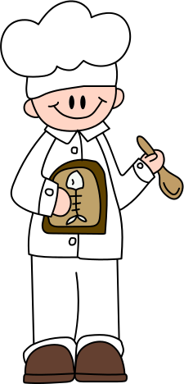



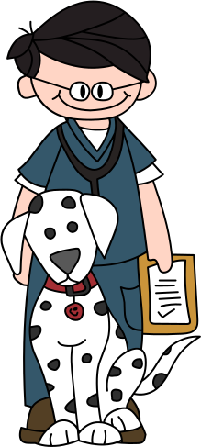
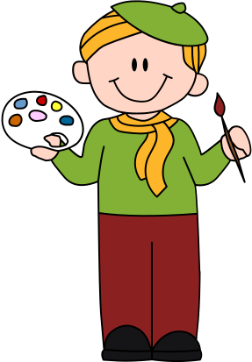

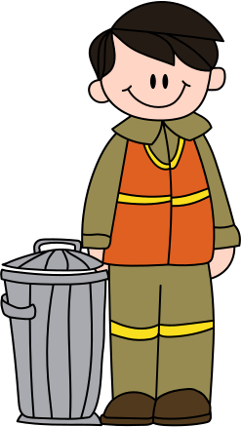

СВІТ
ПРОФЕСІЙ

Slide 2


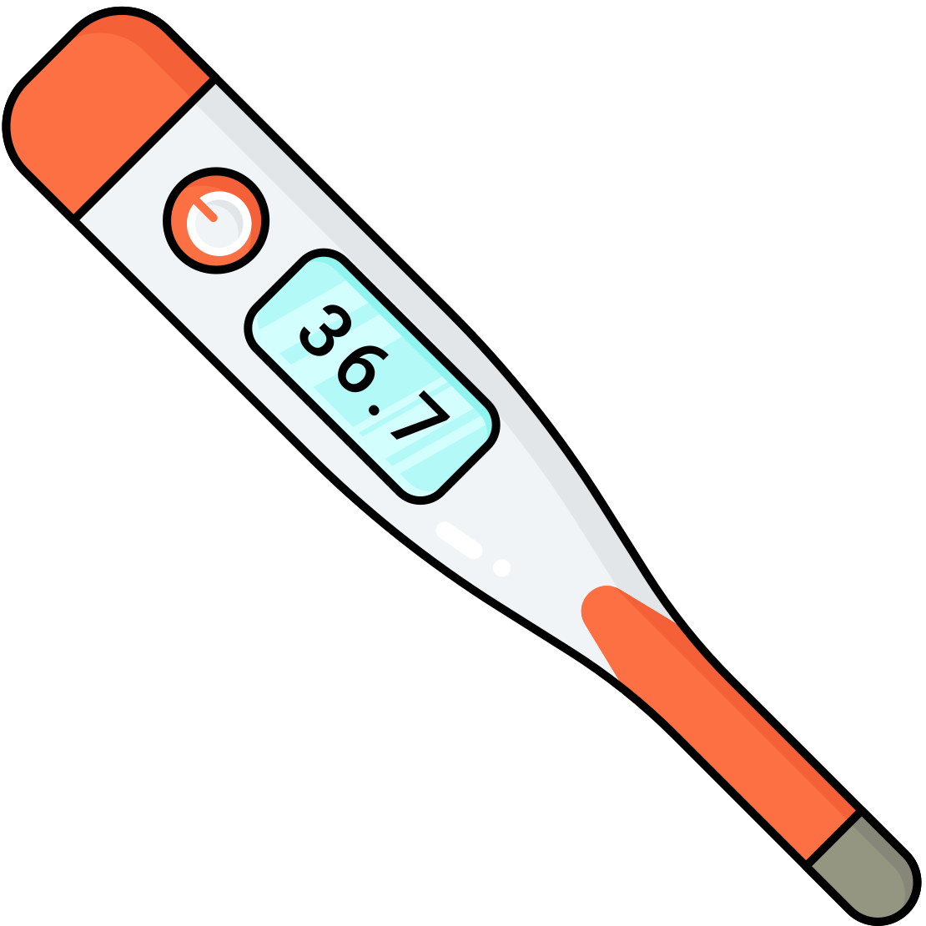




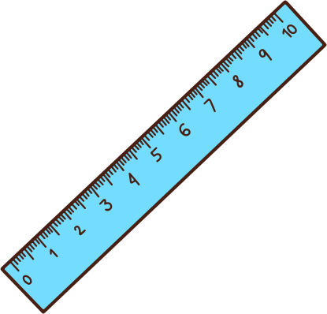


ЛІКАР
З якими предметами працює лікар? Плесни в долоні.

Slide 3






ПОЛІЦЕЙСЬКИЙ
Впізнайте сліди "злочинця"

Slide 4

ВОДІЙ
Руханка «Світлофор».
Червоний (стоїмо)— жовтий(плескаємо в долоні ) —
зелений(біжимо на місці)

Slide 5

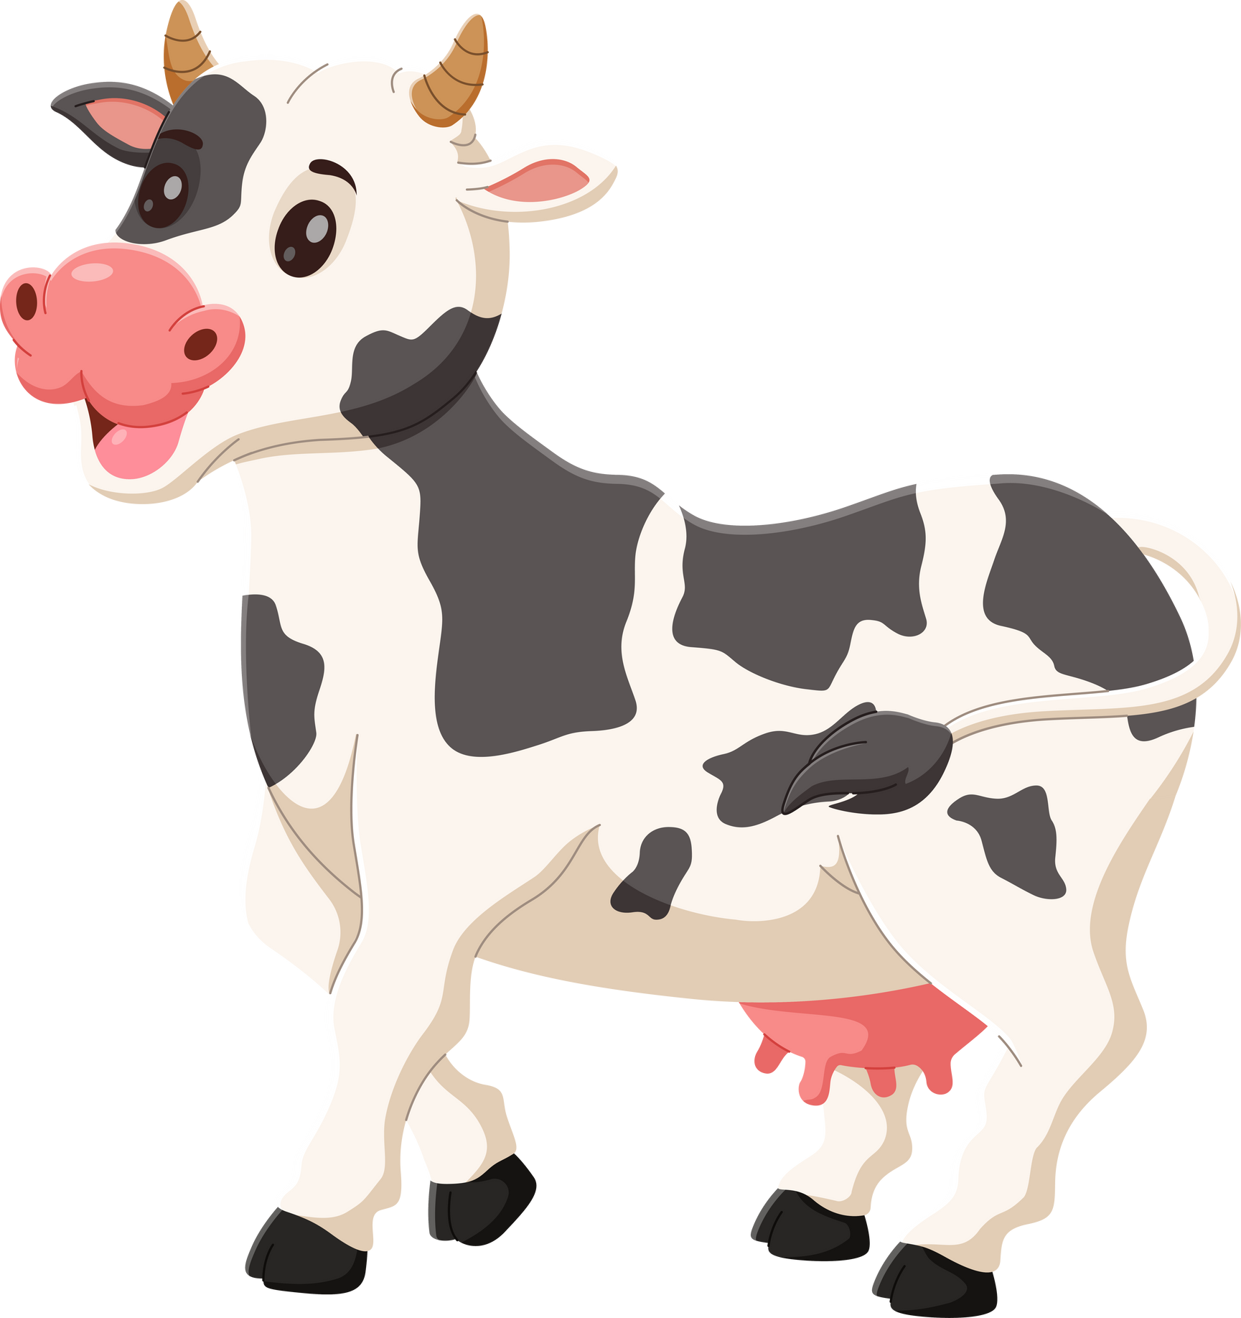

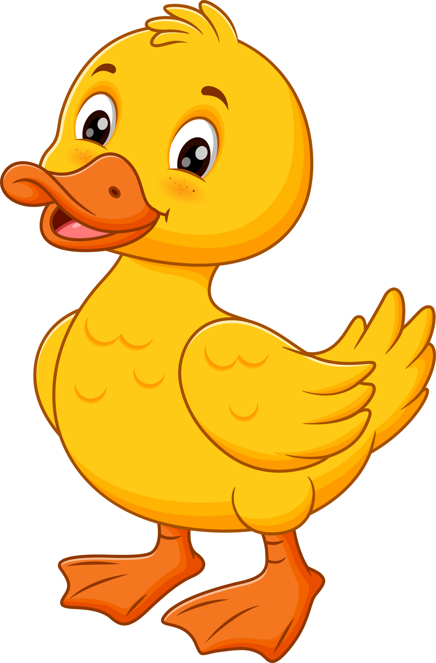

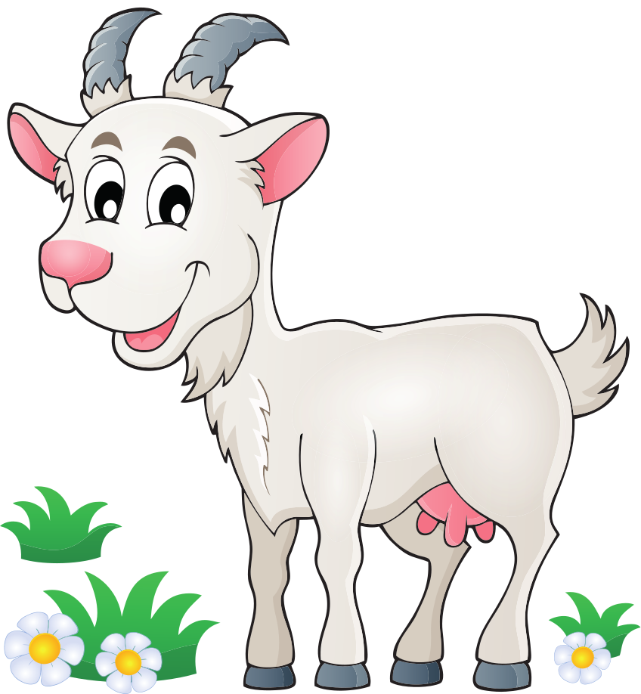

Ветеринар
Гра “Хто як говорить?”

Slide 6



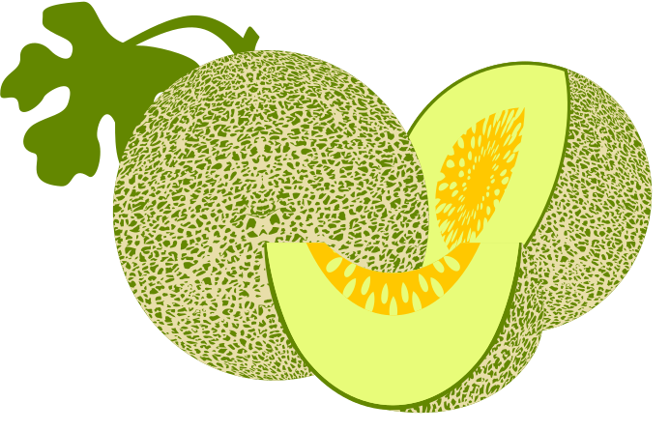




АГРОНОМ
Впізнай рослину!

Slide 7




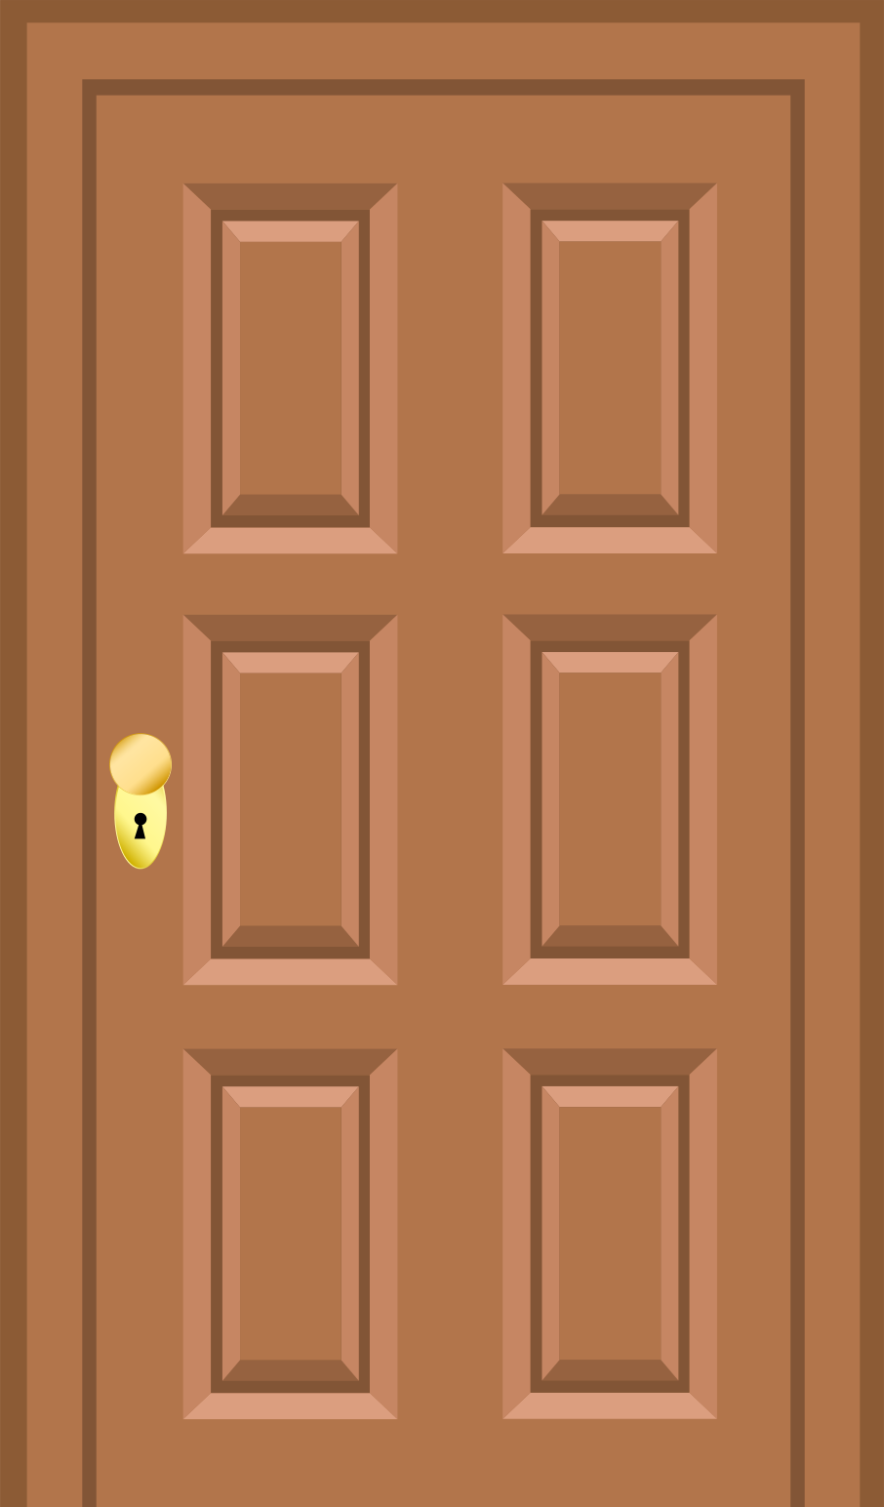
АРХІТЕКТОР
На малюнку — дивний будинок.
Назвіть, що не так.

Slide 8
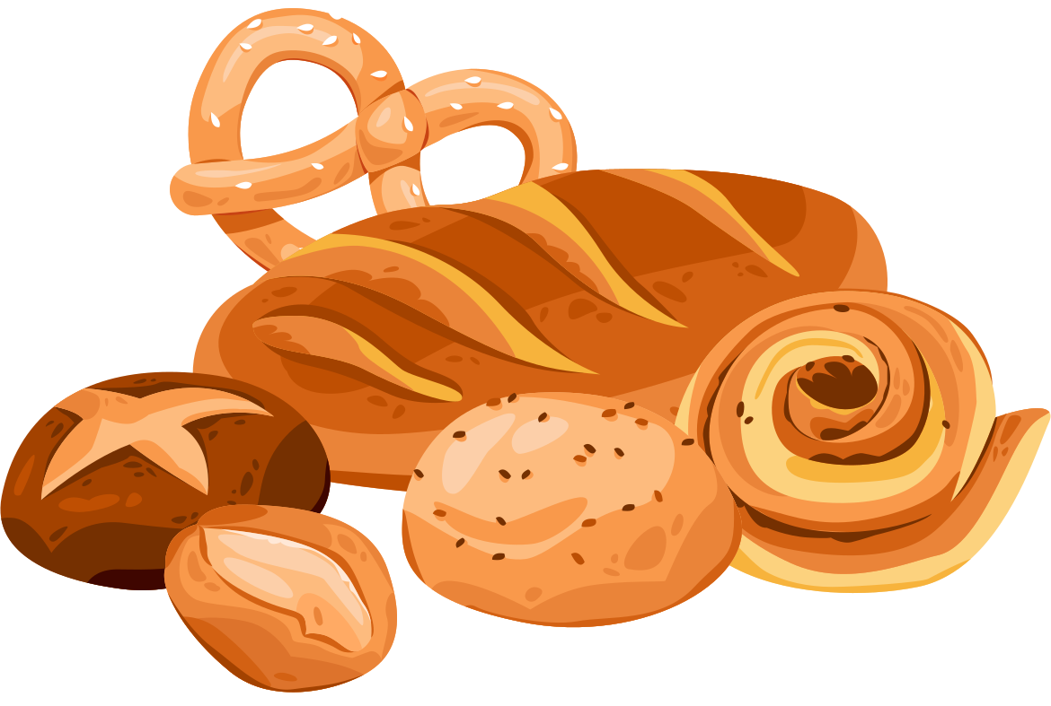





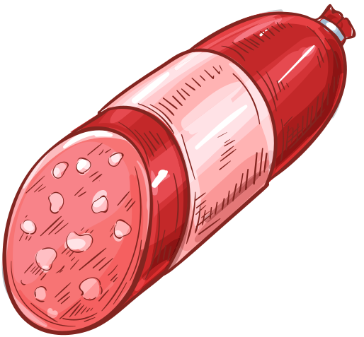





Продавець
Що ви купите в іграшковому магазині,
а що в продуктовому, назвіть?

Slide 9


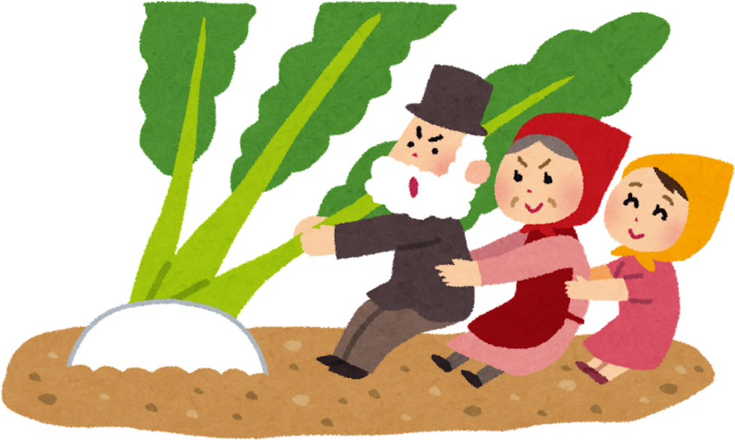

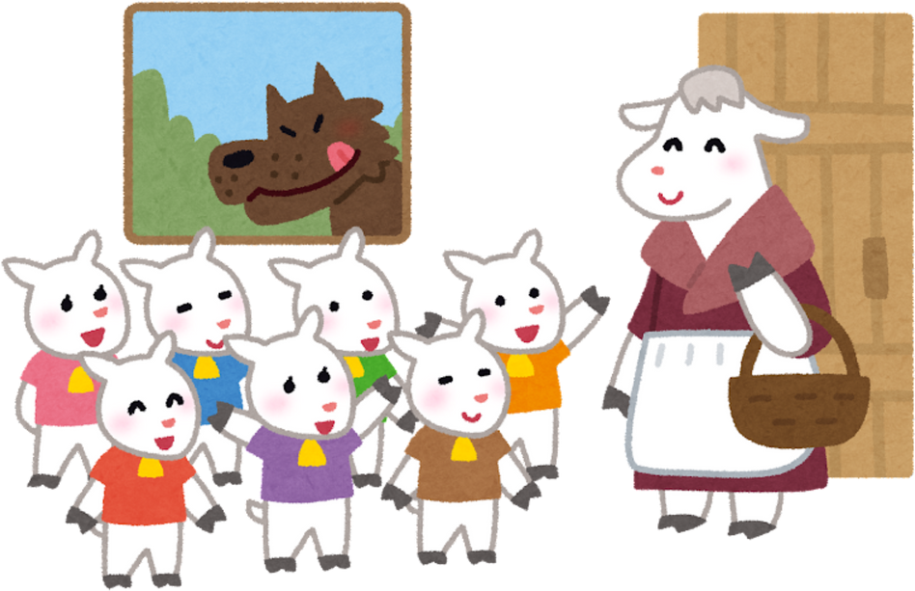


вихователь
З якої казки герой?

Slide 10
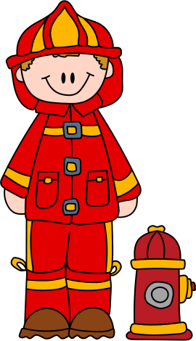


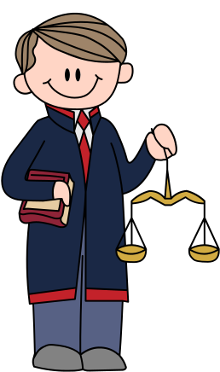
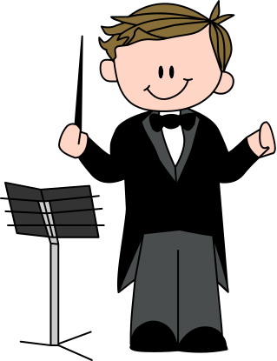
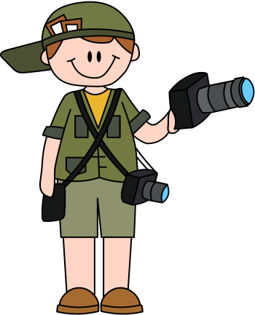
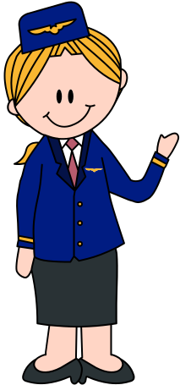




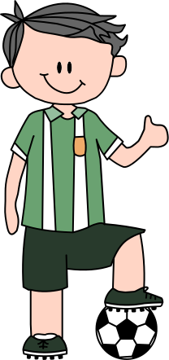
ВСІ ПРОФЕСІЇ ВАЖЛИВІ!

